Slide 1

Algoritma &
Pemrograman Dasar
Javascript 7
By Tapri Andi

Slide 2
Materi:
1. Class
2. Konsep OOP
Inheritance
Polymorphism
Encapsulation
Abstraksi
Day 2

Slide 3

Class
Class memungkinkan Anda untuk mendefinisikan templat untuk objek yang akan dibuat.
Class memberikan struktur untuk atribut (data) dan metode (fungsi) yang akan dimiliki oleh objek yang dibuat dari class tersebut
Perlu di catat bahwa di javascript, class sebenarnya adalah sebuah function namun dengan sintax yang berbedah.
Ingat materi JS 4
Class adalah rancangan atau blue print dari sebuah objek.
Sedangkan objek adalah sebuah variabel yang merupakan instance atau perwujudan dari Class.
Variabel disebut atribut atau properti.
Fungsi disebut method.

Slide 4
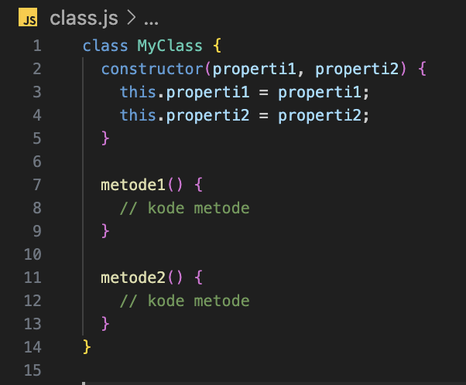
Class
Constructor: Metode ini digunakan untuk menginisialisasi objek yang dibuat dari kelas. Ini biasanya berisi inisialisasi properti berdasarkan nilai yang diberikan saat pembuatan objek.
Properti: Properti adalah variabel yang menyimpan nilai atau data yang terkait dengan objek. Properti ini didefinisikan dalam constructor dan bisa diakses oleh metode lain dalam kelas.
Metode: Metode adalah fungsi yang dapat dipanggil pada objek yang dibuat dari kelas. Metode ini didefinisikan dalam class dan dapat mengakses properti dan metode lain yang ada di dalamnya.

Slide 5
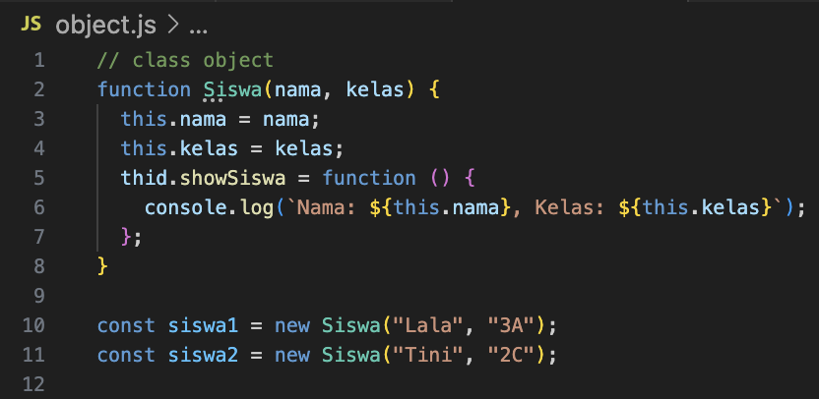
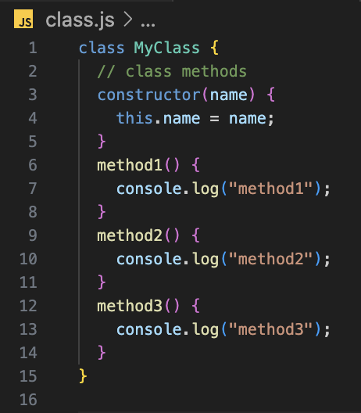
Class
Contoh sebelumnya menggunakan function
Sintak Dasar

Slide 6
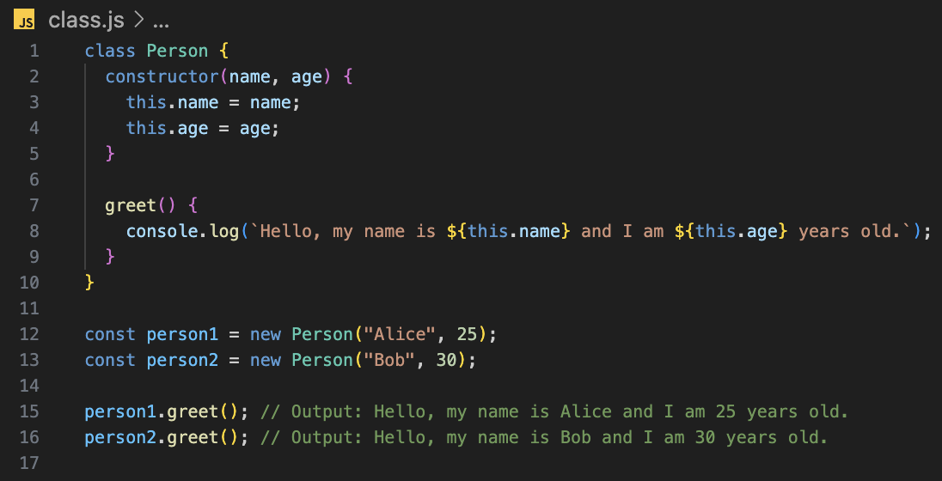
Class
Contoh

Slide 7
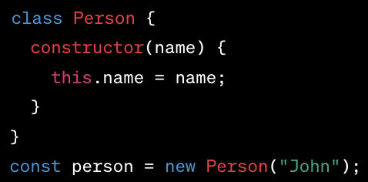
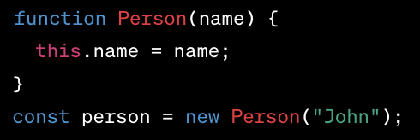
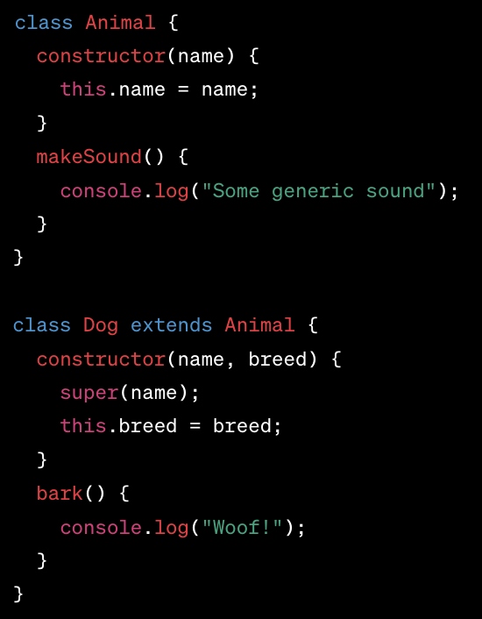
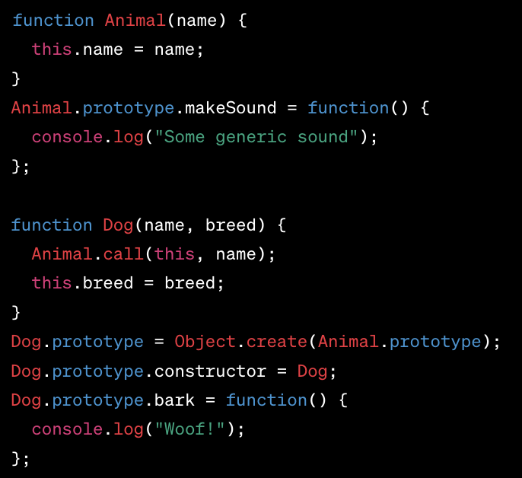
Class vs Function
Vs | Class | Function
Declare | class MyClass { } | function MyFunction() { }
Create Object
OOP Inheritance

Slide 8
Function - First class function
Dapat disimpan dalam variable
Dapat digunakan sebagai argument
Dapat dikembalikan dari fungsi lain
Dapat disimpan sebagai data

Slide 9
OOP - object oriented programming
OOP - Pemrograman berorientasikan objek (PBO) merupakan sebuah paradigma atau teknik pemrograman yang berorientesikan Objek.
Pada OOP, Fungsi dan variabel dibungkus dalam sebuah objek atau class yang dapat saling brinteraksi, sehingga membentuk sebuah program.
JavaScript juga mendukung paradigma OOP, meskipun tidak secara murni seperti bahasa-bahasa yang sepenuhnya berorientasi objek seperti Java atau Python.
Dasar dari OOP adalah Class dan Object

Slide 10
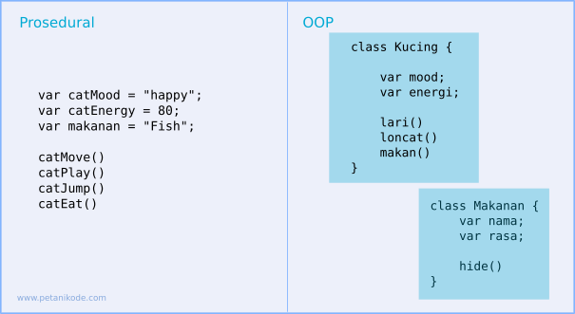
OOP - object oriented programming
Dengan class, kita bisa menentukan, mana variabel dan prosedur untuk kucing dan makanan.

Slide 11
OOP - inheritance (pewarisan)
Inheritance memungkinkan kelas yang lebih spesifik (subclass) untuk mewarisi properti dan metode dari kelas yang lebih umum (superclass).
Ini memungkinkan pembuatan hierarki kelas yang membagikan fungsionalitas umum.
Mewarisi properti dan metode dari kelas yang sudah ada.
Pewarisan dalam JavaScript:
Dalam JavaScript, pewarisan diimplementasikan menggunakan keyword extends. Subclass dapat mewarisi properti dan metode dari superclassnya.

Slide 12
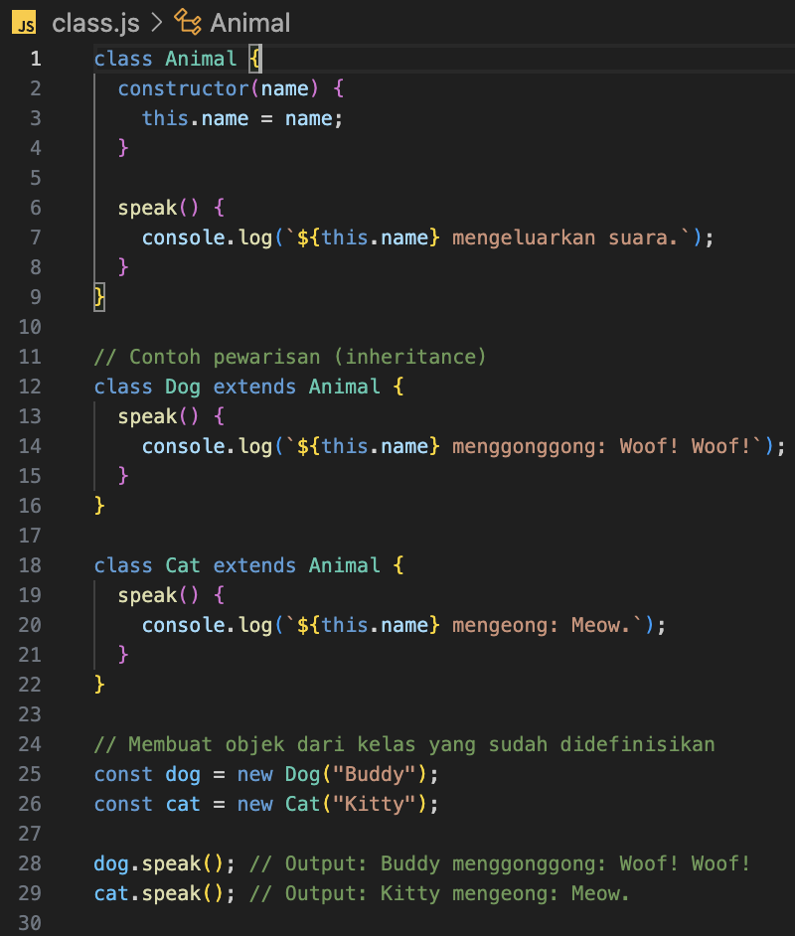
OOP - inheritance (pewarisan)
Case Inheritance

Slide 13
OOP - polimorfisme
Ini memungkinkan objek dari kelas yang berbeda untuk merespons metode dengan nama yang sama dengan cara yang sesuai dengan kelas mereka masing-masing.
Polimorfisme memungkinkan fleksibilitas dan penggunaan ulang kode dalam hierarki kelas.
// CASE
Misalkan kita memiliki kelas Shape yang memiliki metode area(), dan kita memiliki beberapa kelas yang mewarisi dari Shape seperti Circle dan Rectangle. Dalam hal ini, kita dapat menggunakan polimorfisme untuk memanggil metode area() di kelas yang berbeda dengan cara yang sesuai.

Slide 14
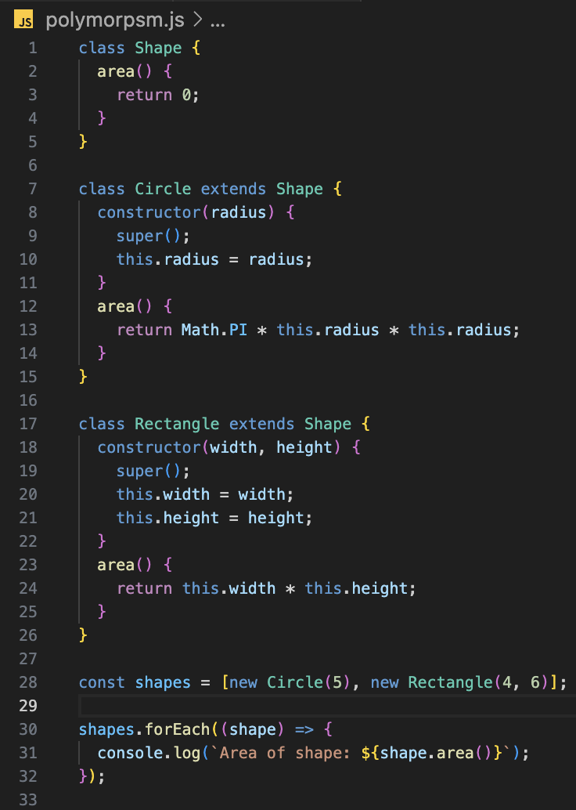
OOP - polimorfisme
Case polymorpsm

Slide 15
OOP - emcapsulation
Encapsulation adalah konsep dalam Pemrograman Berorientasi Objek (OOP) yang melibatkan pengemasan (pembungkusan) data (atribut) bersama-sama dengan metode (fungsi) yang beroperasi pada data tersebut ke dalam satu unit tunggal, yaitu objek.
Tujuan utama dari encapsulation adalah untuk mengatur akses ke data internal suatu objek dan melindungi data tersebut dari modifikasi yang tidak sah atau tidak diinginkan.
Cara Implementasi Encapsulation dalam JavaScript:
JavaScript tidak memiliki level akses seperti bahasa pemrograman lain seperti Java. Namun, masih dapat menerapkan prinsip-prinsip encapsulation dengan menggunakan metode konvensi dan closure.

Slide 16
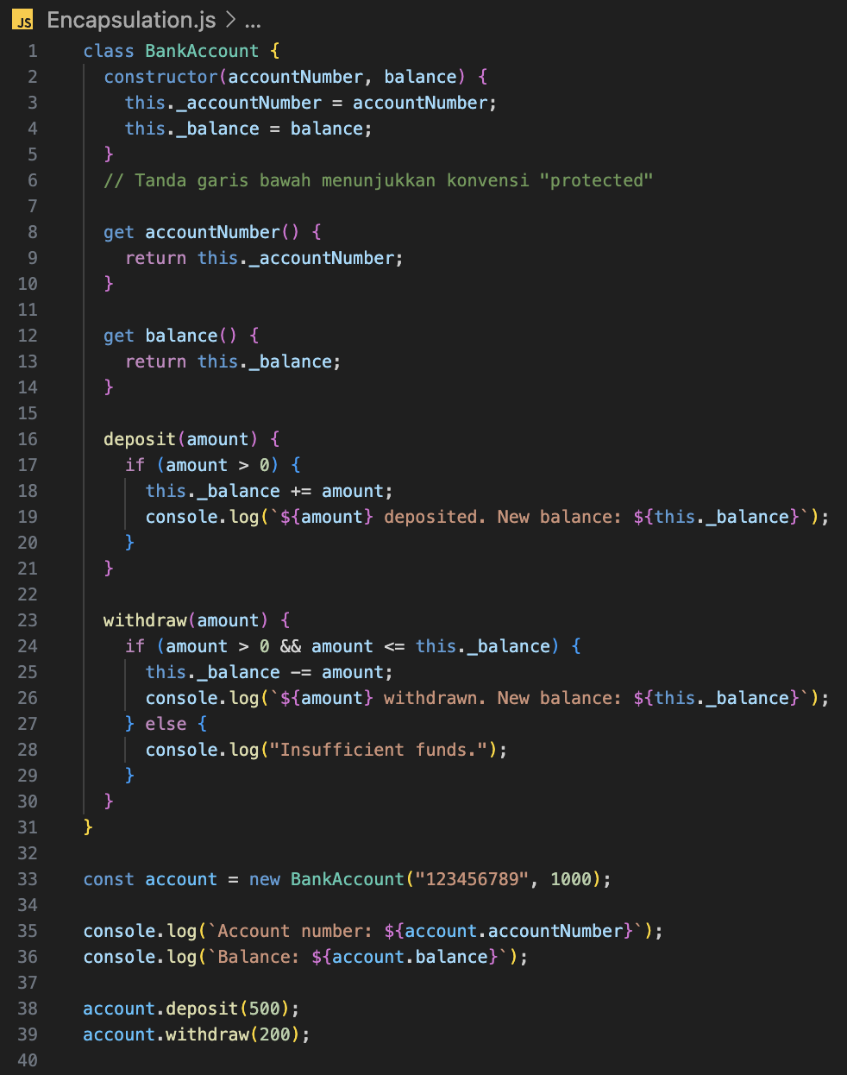
OOP - encapsulation

Slide 17
OOP - abstraksi
Abstraksi memungkinkan Anda untuk fokus pada informasi penting dan mengabaikan detail yang tidak diperlukan pada saat tertentu.
Ini membantu dalam mengembangkan kode yang lebih bersih, terorganisir, dan mudah dimengerti.
Cara Implementasi Abstraksi dalam JavaScript:
Abstraksi diimplementasikan dengan cara memisahkan detail implementasi dari fungsionalitas umum suatu objek. Anda hanya perlu mengekspos metode dan properti yang relevan kepada pengguna, sementara detail implementasi yang lebih rumit tetap tersembunyi.

Slide 18
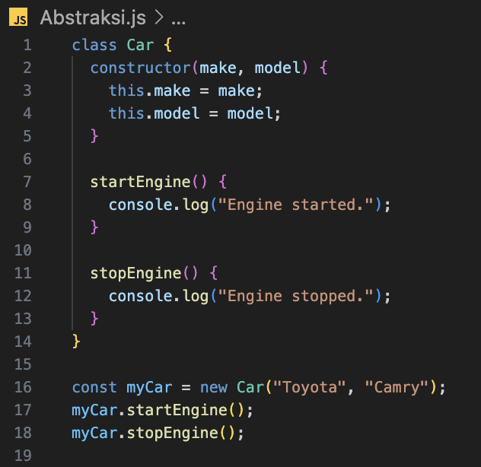
OOP - abstraksi
Dari code di samping, pengguna hanya perlu tahu bagaimana memulai dan menghentikan mesin mobil tanpa perlu mengetahui detail bagaimana mesin sebenarnya bekerja.

Slide 19
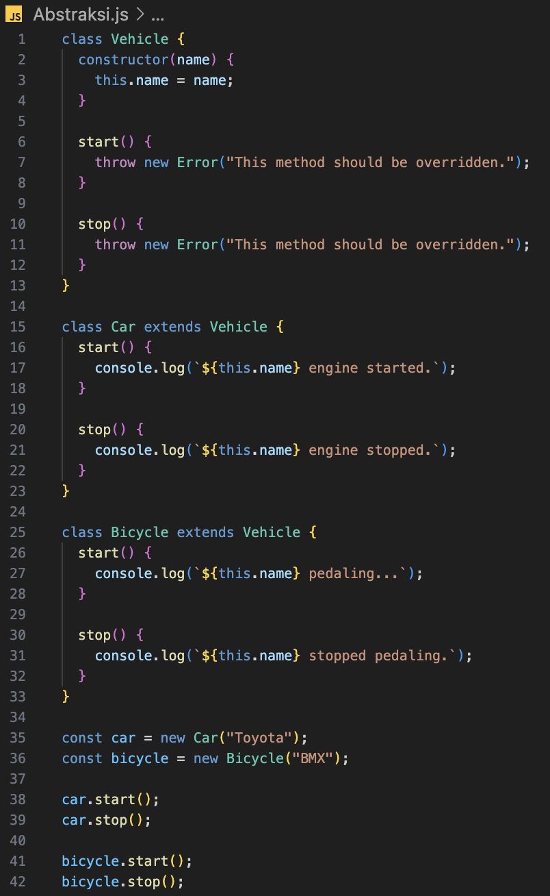
OOP - abstraksi
Case lain:

Slide 20

DOM- Document object model
Struncture:

Slide 21
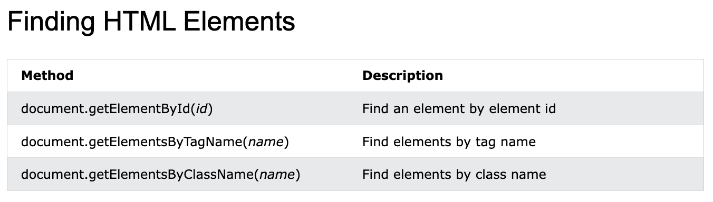
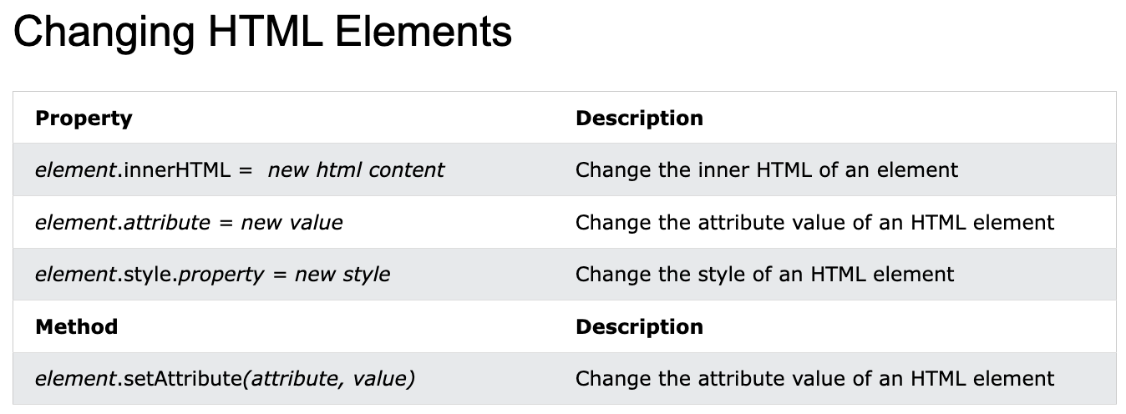
DOM- Document object model

Slide 22
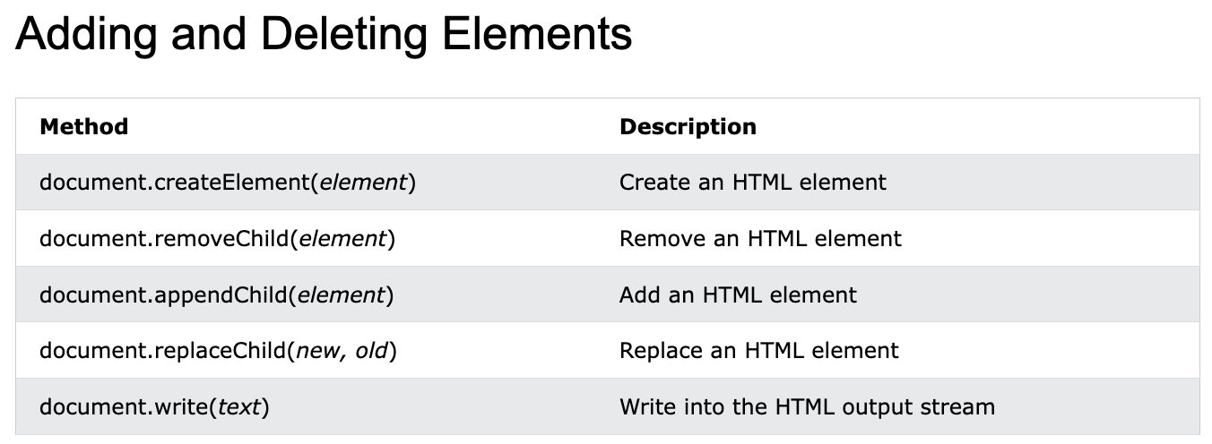
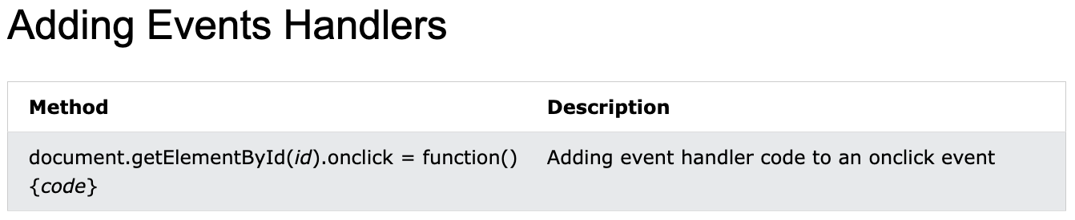
DOM- Document object model

Slide 23
Referensi:
https://id.javascript.info/class
https://deretcode.com/tutorial-lengkap-belajar-javascript-mengenal-objek-dan-class
https://www.petanikode.com/java-oop/
https://medium.com/codeacademia/belajar-fundamental-opp-dengan-javascript-c1b721677ce9
https://codekey.id/javascript/prototype-javascript/
https://developer.mozilla.org/en-US/docs/Web/JavaScript/Inheritance_and_the_prototype_chain
https://www.w3schools.com/js/js_htmldom.asp

Slide 24

Terimakasih
By Tapri Andi

